Slide 1
Knowledge Enhanced Graph Neural Networks
for Explainable Recommendation
From IEEE TRANSACTIONS ON KNOWLEDGE AND DATA ENGINEERING, MAY 2023.
Ziyu Lyu , Yue Wu, Junjie Lai , Min Yang , Chengming Li
and Wei Zhou
作者
王啸楠
时间
2023年11月
Notes:
可解释性推荐的知识增强型图神经网络（Eye Triple-E）

Slide 2
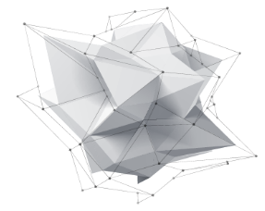
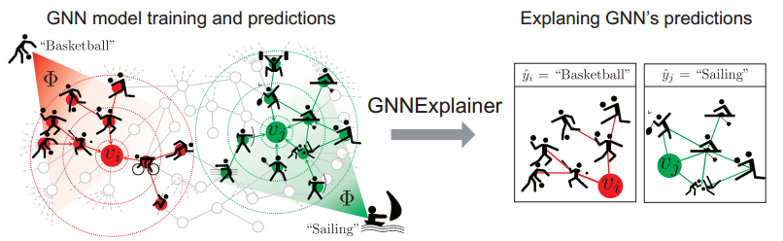
01
研究背景——GNNExplainer
Research Background——GNNExplainer
模型结构
模型的输出
解释
(带有重要特征的子图)
模型的解释为突出主要特征与特征子图，用户看得懂吗？
Notes:
1、无法处理大规模图，无法处理动态图，解释性
2、根据模型本身做出的解释，加深了对模型的理解，但是如果有外部知识的干预，可以增加可信度与解释程度，甚至有纠错能力
优势gu rua fu niurou nai te works 一克斯普雷呢儿
1、具有很好的模型无关性，理论上可以应用于任何图结构模型
2、考虑了用户与行为的关系

Slide 3
01
研究背景——可解释模型历程
Research Background——History
类型 | 模型名称 | 评价
矩阵分解 | Explicit Factor mode | 通过文本提取的方式获取用户-物品-特征建立三方图，随后在三方图排序的方式去个性化推荐。
知识图 | Ripple Net,GNNExplainer | 引入了知识图谱来刺激用户偏好在知识实体集合上的传播，并通过在知识图谱中迭代传播用户偏好来发现用户的分层潜在兴趣。同时图关系增强了可解释性。
语义解释 | Neural Rating Regression | 该框架同时进行评级预测，并采用基于序列到序列框架的门状递归神经网络生成抽象提示。
Music Instrument | KEGNN | 加入外部知识库来提高了预测的准确性和解释质量。
Notes:
显示因素模型：需要人工维护三方图（预定义物品/用户特征），解释古板（张三购买了华为手机）品牌就是特征
知识图：图推理路径增强了推荐的可解释性。图的推理路径对用户来说并不直观，并且知识图可能包含冗余的实体，导致推荐结果同质化。
语义解释：由于数据稀疏性，解释质量不高

Slide 4

01
研究目的——创新点
Research Purpose——Innovation Point
1、该模型通过加入外部知识库来提高模型预测的准确性和解释的质量。
Concept Net
2、该模型可以提供基于事实信息生成类人语言的解释。
I have owned this waffle maker for years and it is a great.
Notes:
-基于图神经网络的用户行为学习和推理模型允许全面了解用户行为，同时捕获语义和关系知识。这使模型能够为推荐产品提供更详细、更准确的解释。

Slide 5
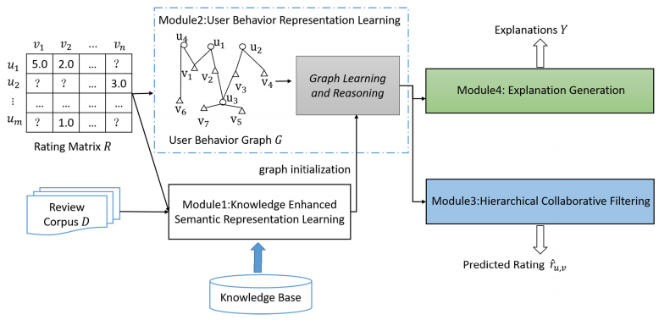
01
研究目的—— KEGNN模型
Research Purpose——KEGNN Model
2
4
1
3
KEGNN Model
Notes:
1.知识增强的语义表示学习
2.用户行为表示学习
3.分层协同过滤器
4.解释生成器

Slide 6
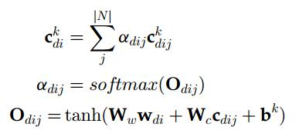
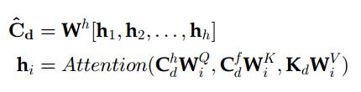
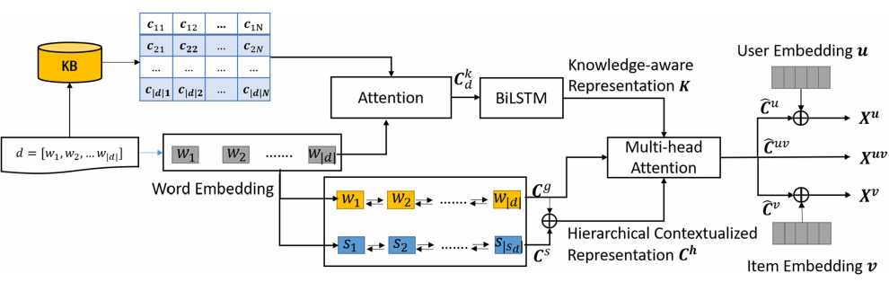

02
设计思路——Model1
Design Idea——Model1
标量->向量
BiLSTM
Knowledge enhanced semantic representation learning
Notes:
d=[w1,w2…wn] 文档（物品评价与用户的历史评价）根据时间对词条进行排序
固有表示UV（全连接）高级语义表示
全联通层
KB =ConceptNet知识图谱 康赛普特 通过语义相似性取前N个
获全局上下文化嵌入Cg,d中的句子采用句子级的嵌入，
CH 分层情景化的表示hierarchical contextualized representation
知识增强的表示将用作用户行为图中用户/物品节点和用户-项目关系的初始嵌入。

Slide 7
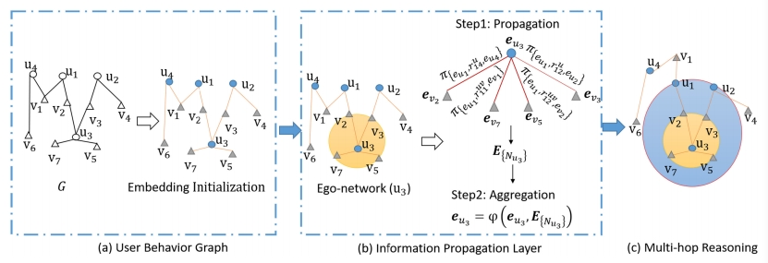
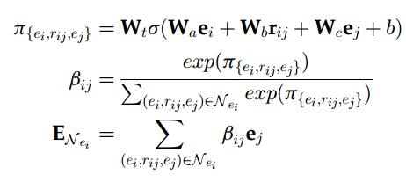



02
设计思路——Model2
Design Idea——Model2
User Behavior Learning and Reasoning
Notes:
信息传播层
西格玛：非线性的激活函数tanh(),增加模型的非线性表达能力
贝塔：以该用户为顶点的所有三元组注意力分数做一个归一化的处理(确保了所有三元组的权重在传播过程中被公平地考虑)
采用了求和聚合器（sum aggregator），因为其在性能上表现优秀，通过一个非线性变换对节点的表示和其ego-network的表示进行整合。这个过程可以看作是对节点信息的二次聚合，进一步增强了节点的表示能力
在执行多跳推理后，我们可以从最后一层获得节点（用户/物品）的表示和关系的表示，它们将被进一步用于评级预测和解释生成。
这种多跳推理方法的优点在于，它不仅考虑了直接相邻节点的信息，还通过多层的传播和信息收集，获取了间接相邻节点的信息，从而更全面地理解节点的特征和关系

Slide 8

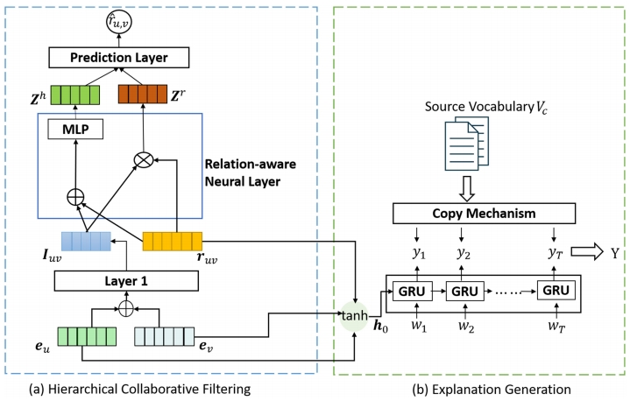






02
设计思路——Model3&Model4
Design Idea——Model3&Model4
duUdv
ReLU函数
Notes:
Tanh公式：将结果映射到-1~1
Vg是指用户和物品评论并集中非该用户的评论或是该物品集合的评论是为了丰富解释内容
GRU（Gate Recurrent Unit）是循环神经网络（RNN）的一种，更新门：更新门的作用类似于LSTM中的遗忘门和输入门，它能决定要丢弃哪些信息和要添加哪些新信息。重置门：重置门用于决定丢弃先前信息的程度。这两部分组成了GRU，它的张量操作较少，因此训练它比LSTM更快一点。
MLP：多层感知器：在隐藏层和输出层中，每个节点都被视为使用非线性激活函数的神经元。MLP使用反向传播的监督式学习技术进行训练，通过调整神经元权重，以获得更接近预期的输出
关系感知神经网络
这个输出结果指的是在第一层神经协作过滤层中，通过将用户表示eui和物品表示evj连接在一起，并通过非线性转换函数f1进行用户-物品交互转换后得到的结果。这个结果可以被看作是第一层交互表示，它反映了用户和物品之间的初步交互关系。
这种设计可以加深对用户和物品之间交互关系的理解，从而更准确地预测评分。通过将用户和物品的表示在第一层交互中合并，该模型可以捕捉到用户和物品之间的潜在关系，并且通过非线性转换函数进一步处理这些关系，从而得到更精确的预测结果。
通过Hadamard乘积（逐元素乘积）将交互表示Iij和用户-物品关系表示rui;vj2合并。然后，我们得到关系感知的用户-物品交互表示Zr_ij如下：
这个设计的作用在于进一步考虑了用户和物品之间的关系，并将其融入到交互预测中。

Slide 9
03
实验结果——evaluate
Assessment of results——evaluate
物品种类 | 用户评价 | 生成评价
Electronics | good price but less than stable. | this cable is not a good quality.
Electronics | what can you expect from a cheap HDMI cable? | This cable does not work.
Home&Kitchen | 2nd waffle maker; this is the best. | I have owned this waffle maker for years and it is a great.
Music Instrument | too small for my finger | the product is smaller than i needed.
用户实际评论和推荐原因对比
Notes:
黑色是误差最小的最佳性能，下划线是 第二好的

Slide 10
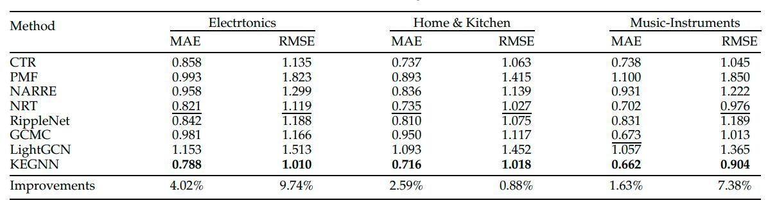
03
实验结果——Compare
Assessment of results——Compare
各种模型预测结果的评级
Notes:
黑色是误差最小的最佳性能，下划线是 第二好的
MAE:平均绝对值误差
RMSE:均方根误差

Slide 11
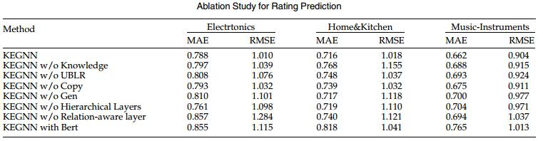
03
实验结果—— Ablation Study
Assessment of results—— Ablation Study
消融实验
Notes:
黑色是误差最小的最佳性能，下划线是 第二好的
MAE:平均绝对值误差
RMSE:均方根误差
BERT是语言模型，代替自己写得语言模型
预训练模型更倾向于具有一般表示并生成一般文本

Slide 12
04
思考
预测结果：延迟40ms
Thinking
交换机S
结构解释：
交换机A
交换机B
交换机D
交换机C
交换机D
交换机E
PC2
PC1
PC2
PC3
语言解释：
交换机D的负载过高！
20ms
80ms
20ms

Slide 13
感谢您的倾听
作者
王啸楠
PPT下载 http://www.1ppt.com/xiazai/
时间
2023年11月

